Slide 1
Manejo y despliegue de aplicaciones contenerizadas en proyectos TI y como AWS Copilot puede facilitar su ejecución
Presentado por:
Juan Sebastián Muñoz Dorado

Slide 2
Contenido
Resumen.
Introducción.
Descripción y caracterización detallada del problema.
Estado del uso de aplicaciones contenerizadas a nivel mundial
Propuesta de Solución.
Evaluación de la plataforma de la nube.
Conclusiones.
Referencias.

Slide 3

Resumen
Como el uso de herramientas en la nube para el despliegue de aplicaciones contenerizadas tales como AWS Copilot puede reducir costos, o presentar entregas a tiempo.

Slide 4

Introducción
La gerencia de proyectos es un factor clave para lograr la consecución de los objetivos organizacionales
La tecnología avanza cada día brindando nuevas soluciones y avances para ser utilizados
El poco uso o uso incorrecto de las tecnologías presentes pueden hacer que una organización desaparezca en el tiempo

Slide 5
Descripción y caracterización detallada del problema
No se ha dado una importancia alta en el desarrollo de aplicaciones contenerizadas
No se ha profundizado en el tema por problemáticas existentes, como el manejo, la seguridad y la complejidad
¿Cómo cambiar de las tecnologías tradicionales a una solución en la nube?

Slide 6
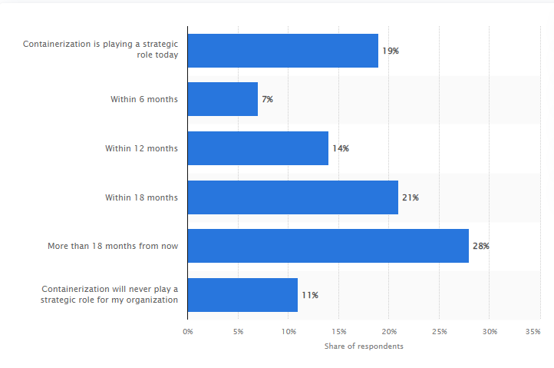
Estado del uso de aplicaciones contenerizadas a nivel mundial

Slide 7

Propuesta de la Solución
Tres preguntas claves con las aplicaciones contenerizadas
Como voy a construir mi aplicación?
Como la voy a desplegar?
Como la voy a operar cuando ya se encuentre en producción?

Slide 8


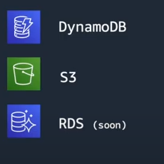


AWS Copilot CLI
Guía continua para el desarrollo de la infraestructura
División dentro de la aplicación, desarrollo y pruebas
Introducción de bases de datos para el servicio
Logs y estatus de la aplicación
Nuevos Addons para la aplicación

Slide 9
Conclusiones
La adopción de la nube puede generar un nuevo enfoque organizacional
El manejo y despliegue de las aplicaciones contenerizadas se ha simplificado con las herramientas en el mercado
Existe poca información para esta nueva tecnología
La tecnología esta cambiando día a día para mejorar los procesos ya existentes

Slide 10
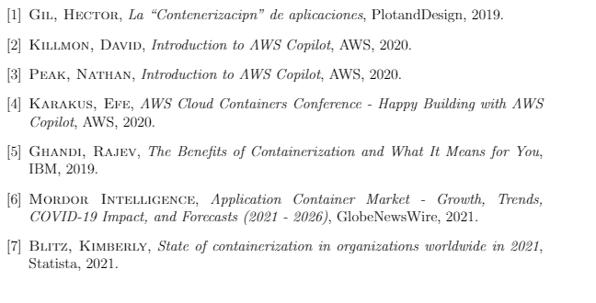
Referencias

